Slide 1
祈求就得到 常彦牧师 2024年3月10日

Slide 2
你们祈求，就给你们；寻找就寻见；叩门，就给你们开门。因为凡祈求的，就得着；寻找的，就寻见；叩门的，就给他开门。
（《马太福音》 7：7-8 ）

Slide 3
蒙福秘诀
、祈求、寻找和叩门
《马太福音》6:9-13记载：主耶稣已教导门徒祷告模式，现在他向门徒保证：天父喜悦我们祷告，他鼓励门徒要不断并恒切地来到天父面前。

Slide 4
祈求、寻找和叩门：指祷告
主耶稣常用不同比喻和词句表达相同信息，给门徒留下深刻印象。 谈到祷告，主耶稣使用这三个动词使祷告心态和意愿逐步变得更加迫切。

Slide 5
祈求、寻找和叩门前需明白几件事：
上帝是谁？他爱我，是我丰盛、慷慨又有怜悯的天父。
天父乐意将最好的给我。
我是谁？我是天父的孩子，他看我为宝为尊。
藉着祈求、寻找和叩门，我就能得到神的应许。

Slide 6
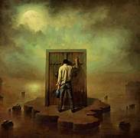
祈求 就给你们
寻找 就寻见
叩门 给你们开门
因为凡祈求 就得着
寻找 就寻见
叩门 就给他开门
两次强调：祈求、寻找和叩门
最亲爱的天父垂听祷告 满足需求

Slide 7
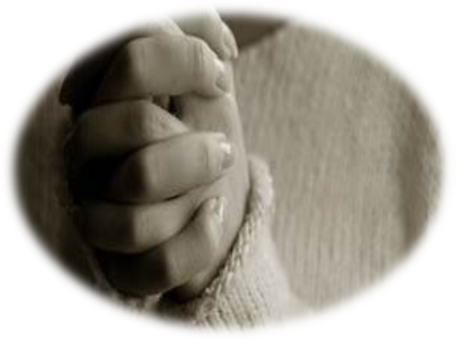
结论： 祈求要恒切持续 寻找要殷勤专心 叩门要耐心等候

Slide 8
不住地祷告
（ 《帖撒罗尼迦前书》5：17）
在指望中要喜乐，在患难中要忍耐，祷告要恒切。
（《罗马书》12：12）

Slide 9
弟兄们哪，你们要忍耐，直到主来。看哪，农夫忍耐等候地里宝贵地出产，直到得了秋雨春雨。你们也当忍耐，坚固你们地心，因为主来地日子近了。 （《雅各书》5：7-8）

Slide 10
你们中间谁有儿子求饼，反给他石头呢？求鱼，反给他蛇呢？你们虽然不好，尚且知道拿好东西给儿女，何况你们在天上的父，岂不更把好东西给求他的人吗？
（《马太福音》7：9-11）

Slide 11
二、天父的应许 主耶稣用人间实例做比喻，强调天父必应允真诚的祈求。 我们吃喝、起居、被认同、追求卓越和信仰需求等，向天父祈求，他就应允我们，把所需的各种祝福赐下来。

Slide 12
天父是造物主，他赐给我生命气息
我的生命在神手中，因为他顾念我
天父比身生父亲更知道我的需要
， 天父更有能力满足我

Slide 13
三、藉着祷告、祈求和感谢，将所要的告诉神 应当一无挂虑，只要凡事藉着祷告、祈求和感谢，将你们所要的告诉神。神所赐出人意外的平安，必在基督耶稣里保守你们的心怀意念。 （《腓立比书》4：6-7）

Slide 14
我们若照他的旨意求什么，他就听我们， 这是我们向他所存坦然无惧的心。既然知道他听我们一切所求的，就知道我们所求于他的，无不得着。
（《约翰一书》5:14-15）

Slide 15
坦然无惧向神呼求 照他心意求 交托所有重担给他 大小事都告诉神 感谢赞美和降伏 相信主的应许必临到
祷告原则

Slide 16
天天操练： 既然天父听我所求，我就知道我所 求于他的无不得着。 什么是你现在最需要得到的？ 从今天起就开始操练向天父祈求、 寻找和叩门，按照天父旨意祈求就 必得着。阿们！

